Slide 1

主日信息
Sunday Sermon
Pastor Susan Oh 戴秀貞 傳道

Slide 2
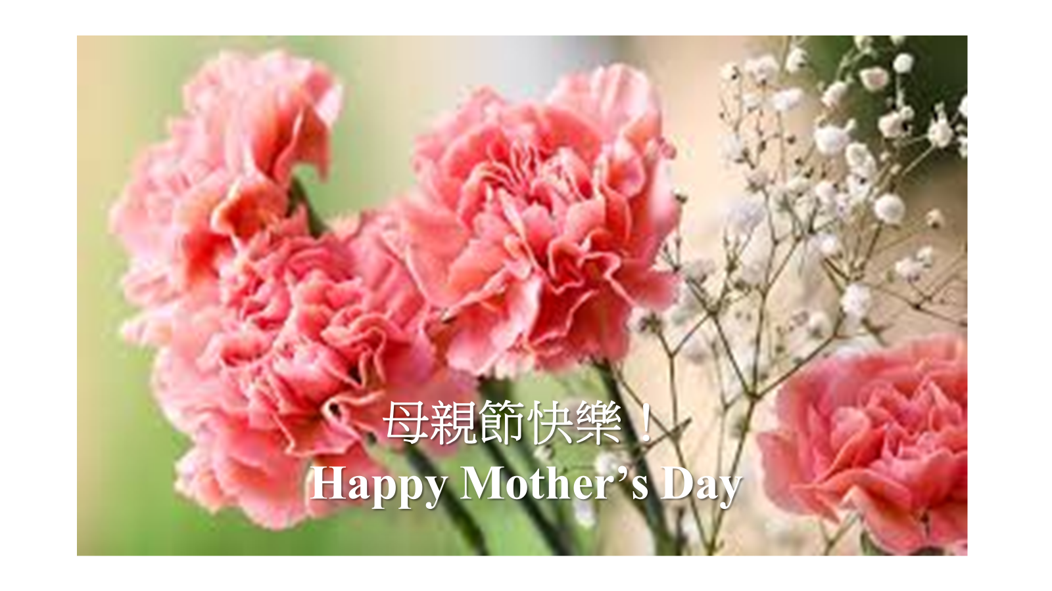

Slide 3
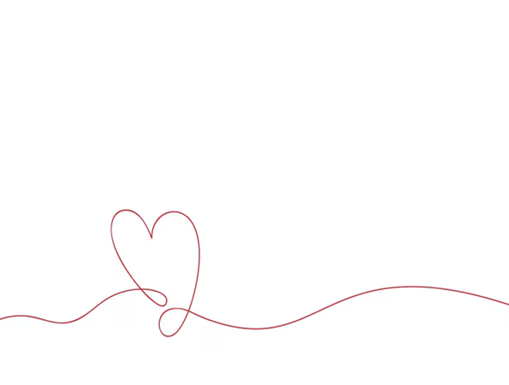
彼 得 前 書 5:7
你 們 要 將 一 切 的 憂 慮 卸 給 神 ，
因 為 祂 顧 念 你 們 。

Slide 4
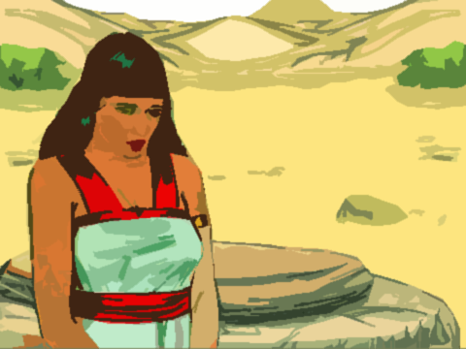
夏甲的故事
創世紀 16：6 -8, 11, 13-14
耶 和 華 的 使 者 在 曠 野 書 珥 路 上 的 水 泉 旁 遇 見 他 ，對 他 說 ： 撒 萊 的 使 女 夏 甲 ， 你 從 那 裡 來 ？ 要 往 那 裡 去 ？…耶 和 華 聽 見 了 你 的 苦 情 。
夏 甲 就 稱 那 對 他 說 話 的 耶 和 華 為 看 顧 人 的 神 。 因 而 說 ： 在 這 裡 我 也 看 見 那 看 顧 我 的 麼 ？所以這井名叫庇耳拉海
www.freebibleImages.org

Slide 5
El Roi
“El” God 神
“Roi” (רֳאִי)my shepherd, my watcher 我的牧者，我的守護者
“El Roi” God who sees me 看見我，看顧我的 神
庇耳拉海萊 （Be’er Lahai Roi בְּאֵר לַחַי רֹאִֽי）
Well of the Living One who sees me.
看顧人（我）的永活上帝的井

Slide 6
顧念我們的神 God cares.
1. 上帝看見我們 God sees us.
2. 上帝聽見我們 God hears us.
3. 上帝體恤我們 God feels for us.

Slide 7
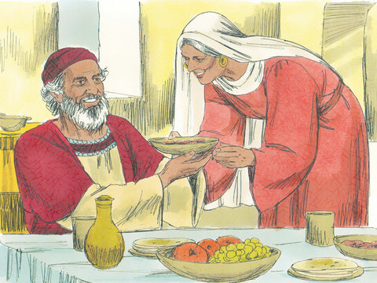
以利沙伯的故事
路加福音1：5-7
當 猶 太 王 希 律 的 時 候 ， 亞 比 雅 班 裡 有 一 個 祭 司 ， 名 叫 撒 迦 利 亞 ； 他 妻 子 是 亞 倫 的 後 人 ， 名 叫 以 利 沙 伯 。 他 們 二 人 在 神 面 前 都 是 義 人 ， 遵 行 主 的 一 切 誡 命 禮 儀 ， 沒 有 可 指 摘 的 ，只 是 沒 有 孩 子 ； 因 為 以 利 沙 伯 不 生 育 ， 兩 個 人 又 年 紀 老 邁 了 。
www.freebibleimages.org

Slide 8
路加福音1:12, 24-25
天使對他說，撒加利亞，不要害怕。因爲你的禱告已經被聽見了，。。。
這 些 日 子 以 後 ， 他 的 妻 子 以 利 沙 伯 懷 了 孕 ， 就 隱 藏 了 五 個 月 ，說 ： 主 在 眷 顧 我 的 日 子 ， 這 樣 看 待 我 ， 要 把 我 在 人 間 的 羞 恥 除 掉 。

Slide 9
顧念我們的神 God cares.
1. 上帝看見我們 God sees us.
2. 上帝聽見我們 God hears us.
3. 上帝體恤我們 God feels for us.

Slide 10
出埃及記 3：7
耶 和 華 說 ： 我 的 百 姓 在 埃 及 所 受 的 困 苦 ， 我 實 在 看 見 了 ； 他 們 因 受 督 工 的 轄 制 所 發 的 哀 聲 ， 我 也 聽 見 了 。 我 原 知 道 他 們 的 痛 苦 ，

Slide 11
以賽亞書53
3 他 被 藐 視 ， 被 人 厭 棄 ； 多 受 痛 苦 ， 常 經 憂 患 。 他 被 藐 視 ， 好 像 被 人 掩 面 不 看 的 一 樣 ； 我 們 也 不 尊 重 他 。
4 他 誠 然 擔 當 我 們 的 憂 患 ， 背 負 我 們 的 痛 苦 ； 我 們 卻 以 為 他 受 責 罰 ， 被 神 擊 打 苦 待 了 。
5 哪 知 他 為 我 們 的 過 犯 受 害 ， 為 我 們 的 罪 孽 壓 傷 。 因 他 受 的 刑 罰 ， 我 們 得 平 安 ； 因 他 受 的 鞭 傷 ， 我 們 得 醫 治 。
6 我 們 都 如 羊 走 迷 ； 各 人 偏 行 己 路 ； 耶 和 華 使 我 們 眾 人 的 罪 孽 都 歸 在 他 身 上 。

Slide 12
希伯來 4: 15-16
因 我 們 的 大 祭 司 並 非 不 能 體 恤 我 們 的 軟 弱 。 他 也 曾 凡 事 受 過 試 探 ， 與 我 們 一 樣 ， 只 是 他 沒 有 犯 罪 。 所 以 ， 我 們 只 管 坦 然 無 懼 的 來 到 施 恩 的 寶 座 前 ， 為 要 得 憐 恤 ， 蒙 恩 惠 ， 作 隨 時 的 幫 助 。

Slide 13

顧念我們的神 God cares.
1. 上帝看見我們 God sees us.
2. 上帝聽見我們 God hears us.
3. 上帝體恤我們 God feels for us.

Slide 14

以 賽 亞 書 49:15
婦 人 焉 能 忘 記 他 吃 奶 的 嬰 孩 ， 不 憐 恤 他 所 生 的 兒 子 ？ 即 或 有 忘 記 的 ， 我 卻 不 忘 記 你 。

Slide 15
顧念我們的神 God cares.
1. 上帝看見我們 God sees us.
2. 上帝聽見我們 God hears us.
3. 上帝體恤我們 God feels for us.

Slide 16
彼 得 前 書 5:7
你 們 要 將 一 切 的 憂 慮 卸 給 神 ，
因 為 祂 顧 念 你 們 。

Slide 18

回應詩歌 Response Song
「陪我走過春夏秋冬
Four Seasons Love」

